Slide 1
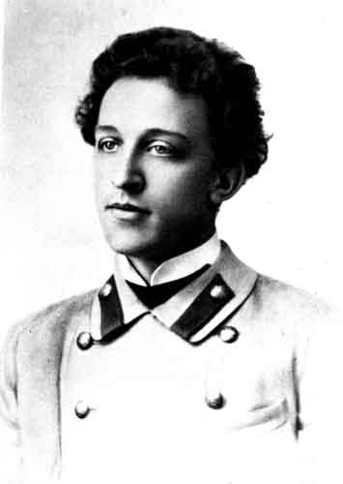
Александр Блок поэма «Двенадцать»
«Всем телом, всем сердцем, всем сознанием - слушайте Революцию!» А. Блок.

Slide 2
Время создания поэмы
Поэма «Двенадцать» навеяна революционными событиями: последние месяцы 1917 и январь 1918г. были неделями апокалипсическими – Брестский мир, красный террор, начало Гражданской войны, обстрел Кремля, погромы и самосуды, поджоги усадеб и убийства помещиков, слух о поджоге Михайловского и родного Шахматово.
Поэма, написанная менее чем за месяц, на высшем взлете творческих сил, остается памятником кратчайшей эпохи первых недель революции 1917 года. Закончив ее, Блок сказал: «Сегодня я – гений».
В январе 1918 г. по горячим следам событий, которые потрясли мир. Начал 8 января, перерыв, дописал 17 и 28 января.

Slide 3
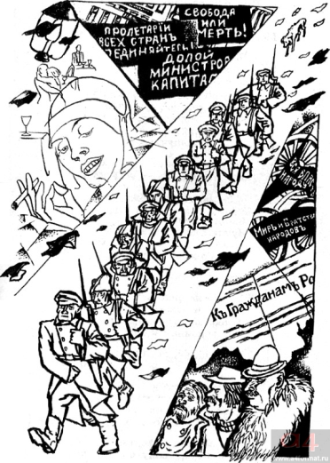
Смысл названия
1) 12 красноармейцев, патрулирующих революционный Петербург;
2) 12 апостолов Христа- разносчики учения Христа.
3) Содержит 12 глав.

Slide 4
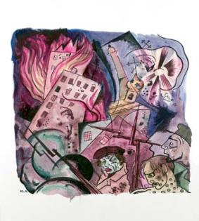
Жанр, стиль и композиция поэмы «Двенадцать»
«Двенадцать» - эпическая поэма, как будто составленная из отдельных зарисовок, картинок с натуры, быстро сменяющих одна другую. Динамичность и хаотичность сюжета. Выразительность картинок, составляющих поэму, передают неразбериху, которая царила и на улицах, и в умах.
- Есть ли в поэме лирические мотивы? Как проявляет себя автор?
Автор не является героем поэмы, его позиция проявляется косвенно в том, что и как он изображает; в начальной картине-пейзаже, в конце поэмы.

Slide 5
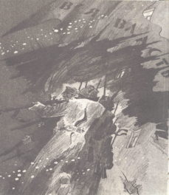
Композиция, отражающая стихию революции, определяет стилевое разнообразие поэмы.
«Слушайте музыку революции», - призывал Блок.
В поэме звучит эта музыка.
Музыка революции – это метафора, выражение, звучание жизни. Музыка эта отражена в ритмическом, лексическом, жанровом разнообразии поэмы. Традиционные ямб и хорей сочетаются с разностопными размерами, иногда с нерифмованным стихом. В поэме звучат интонации марша:
В очи бьется
Красный флаг.
Раздается
Мерный шаг.
(гл. 11).
Вот – проснется...
Лютый враг

Slide 6
«Музыка революции»
В поэме звучат интонации марша.
Слышен городской романс.
Часто встречается частушечный мотив.
Прямо процитирована революционная песня.
Бросаются в глаза лозунги: «Вся власть Учредительному Собранию!»
Notes:
В поэме звучат интонации марша:
В очи бьется
Красный флаг.
Раздается
Мерный шаг.
Вот - проснется
Лютый враг. (гл.ll)
Слышен городской романс. Он интересно обыгрывается: начало знакомое а дальше - пошел разгул:
Нe слышно шуму городского,
Над невской башней тишина,
И больше нет городового ­
Гуляй, ребята, без вина!
Часто встречается частушечный мотив:
Запирайте етажи!
Нынче будут грабежи!
Отмыкайте погреба ­-
Гуляет нынче голытьба!
Прямо процитирована революционная песня:
Вперед, вперед,
Рабочий народ!
Кроме того, в поэме бросаются в глаза лозунги: «Вся власть Учредитель­ному Собранию!», доносятся обрывки разговоров:
…И у нас было собрание ...
... Вот в этом здании ...
Вся эта разноголосица, какофония, треск выстрелов («Трах-тарарах­-тах-тах-тах!») сливаются в единое целое.

Slide 7
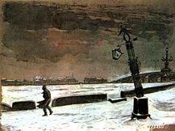
1 глава
Черный вечер.
Белый снег.
Ветер, ветер!
На ногах не стоит человек.
Ветер, ветер -
На всем божьем свете!
Завивает ветер
Белый снежок.
Под снежком - ледок.
Скользко, тяжко,
Всякий ходок
Скользит - ах, бедняжка!
Контраст чёрного и белого цвета.
Чёрный вечер,
Белый снег… («Белый снег» - символ чистоты и надежды)
Но
Под снежком – ледок.
Скользко, тяжко,
Всякий ходок
Скользит – ах, бедняжка!
Что символизирует «ледок»?

Slide 8
Образ ветра -всё действие поэмы развёртывается на фоне разгулявшихся природных стихий:
Ветер, Ветер
На всё божьем свете!
«Ветер хлёсткий», он «гуляет», «свищет»,
«и зол и рад»,
«разыгралась чтой-то вьюга»,
«ох, пурга какая, спасе!»
«Вьюга долгим смехом
Заливается в снегах»
Образ ветра бы комментирует происходящее:
одних сбивает с ног,
другим кажется «весёлым»,
он «рвёт, мнёт плакат про «Учредительное собрание»,
когда появляются красногвардейцы, он радостно «гуляет».
Ветер срастается с петроградским пейзажем и Революцией.

Slide 9
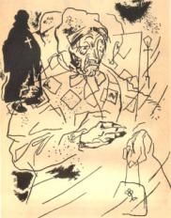
Персонажи 1-й главы.
Старушка: образное сравнение: «старушка, как курица, / кой-как перемотнулась через сугроб».
Буржуй: «…на перекрёстке в воротник упрятал нос»
Хлёсткий эпитет и оксю́морон: «А вон и долгополый - / Сторонкой за сугроб… / Что нынче не весёлый, / Товарищ поп?»
Вития: «А это кто? – Длинные волосы
И говорит вполголоса:
-Предатели!
- Погибла Россия!»
оратор, человек, искусный в красноречии (устар. или иронич.). Витиеватый, замысловатый (о слоге, стиле речи, почерке)
Поп: «брюхо» «А вон долгополый –
Сторонкой – за сугроб…
Что нынче невесёлый,
Товарищ поп?
Барыня: «в каракуле»
Бродяга: «сутулится»

Slide 10
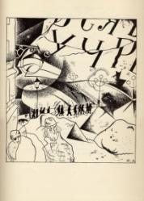
Можно ли согласиться с тем, что Блок сатирически изображает старый мир? Какие художественные особенности использует автор в обрисовке старого мира?
Эпитеты: длинные волосы, долгополый
ирония: “что нынче невеселый товарищ поп?
“Помнишь, как бывало,
Брюхом шел вперед,
И крестом сияло брюхо на народ;
Просторечная лексика:
Поскользнулась и – бац - растянулась
Только ли старый мир изображается сатирически? Как Вы понимаете следующие строчки?
И у нас было собрание …
Вот в этом здании …
…Обсудили –
Постановили: На время – десять, на ночь двадцать пять…
И меньше - ни с кого не брать…
(Это представительницы древнейшей профессии разрешают возникшие проблемы по примеру “строителей новой жизни”.)

Slide 11
2 глава – образ свободы без креста
Во 2 главе на авансцену выходят 12.
Значимость этого числа подчёркивается названием поэмы
Как они появляются в поэме?
- на фоне многоголосия (обилие диалогов)
- чёткий маршевый ритм
- реплики анархического толка
…идут двенадцать человек.
Винтовок черные ремни,
Кругом - огни, огни, огни…
В зубах – цигарка, примят картуз,
На спину б надо бубновый туз!
Это городская беднота, бывшие каторжники. Их внешность олицетворяет духовный облик:
Свобода, свобода,
Эх, эх без креста!
Они безбожники, слишком ясно несут на себе следы той жизни, которую они прожили, жизнь, в которой ,чтобы уцелеть ,надо было стать такими.

Slide 12
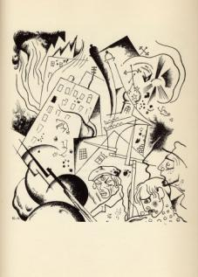
Лозунги :
Вперёд, вперёд, вперёд,
Рабочий народ! (6)
Товарищ! Гляди
В оба! (10)
Революционный держите шаг!
Неугомонный не дремлет враг! (2)
Реплики 2 главы:
Свобода, свобода,
Эх, эх, без креста!
Тра-та-та!
Холодно, товарищи, холодно!
Товарищ, винтовку держи, не трусь!
Пальнём-ка пулей в Святую Русь…
Эх, эх, без креста!

Slide 13
12
говорится о них как о потенциальных каторжниках . Их облик и повадки непривычны и даже отпугивают. «Словеса» изобилуют грубым просторечием и руганью, мысли и побуждения низменны: не без зависти говорят 12 о своём былом товарище, удачливом в житейских и любовных делах Ваньке. Новый мир, как и старый, не идеализирует. Не выпрямляет, не идеализирует своих героев.

Slide 14
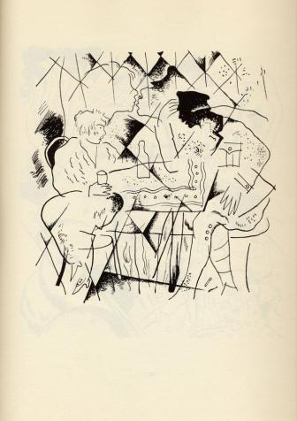
3 глава- солдатские частушки
это внутренний, психологический портрет «товарищей», их коллективное сознание
(«наши», «мы»).
Но это и размышление Блока о необходимости преодоления противоречия между внешним и внутренним. Чтобы революция оправдалась, мало спалить буржуев мировым пожаром. Надо, чтобы этот пожар был в крови. Но по старой привычке за благословением на этот шаг они обращаются к Господу.

Slide 15
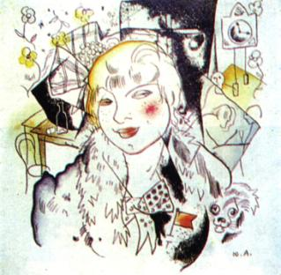
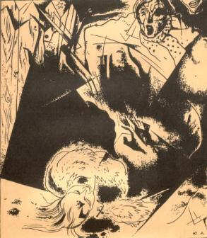
4-7 главы – история Катьки
За что убили Катьку? В чем ее вина?
Фактически Катька является невинной жертвой: даже если считать, что ее вина перед революцией в том, что раньше она проводила ночки с красноармейцем Петрухой, а теперь с буржуем Ванькой, то не слишком ли сурово за такую вину наказание? – убийство без суда и следствия, а потом глумление над трупом?
А Катька где? – Мертва, мертва! –
Простреленная голова!
Что Катька, рада?- ни гу-гу…
Лежи ты, падаль, на снегу!”

Slide 16
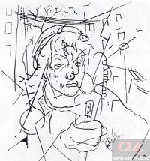
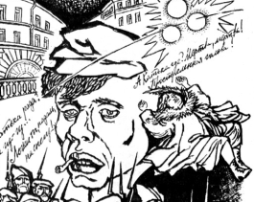
Обратите внимание на нравственную оценку совершенного поступка.
Петруха переживает потому, что
“Эту девку … любил
Ночки черные, хмельные
с этой девкой проводил”. 7 глава
Но переживания Петрухи лишены нравственной основы. Его товарищи не переживают вовсе: в их системе ценностей то, что они совершили, является поступком обыденным, не заслуживающим переживания.
Их “сочувствие” Петрухи весьма своеобразно: в оказании моральной поддержки они пытаются обратить Петьку к великой идее революции:
“Что ты, Петька, баба что ль…
Поддержи свою осанку!
Над собой держи контроль!
Не такое нынче время,
Чтобы нянчиться с тобой!
Потяжеле будет время
Нам, товарищ дорогой!

Slide 17
8 глава
В 8 главке пустота души героя толкает его на вакханалию. «Скучно» – абсолютная внутренняя пустота. Когда нет духовного и душевного «содержания» своей жизни, то и чужая ничего не стоит. Эгоизм революционного своеволия социально направлен в «етажи», к буржуям.
Однако кровное возмездие не принесло удовлетворения Петрухе. Нельзя заполнить пустую душу чужой кровью, и поэтому герой остается в прежнем состоянии. Композиционно главка закольцована словом «Скучно!»
8 строк создают жуткую картину бездуховности: явлениями одного порядка предстают и семечки лущит, и темечко почесать, и ножичком полоснуть.

Slide 18
9 глава-буржуй на перекрестке сравнивается с голодным псом
Начало главы – романс о декабристах.
Случайно ли образ буржуя дан на перекрестке? Что такое перекресток? Только ли 4 дороги, ли это еще и крест? Может ли хоть одна из дорог привести в ту жизнь, где он станет самим собой?
Как вы понимаете образ «человек-вопрос»? К кому обращается этот вопрос? Можно ли на него ответить? Кто мог бы на него ответить? Почему человек-вопрос застыл там, где находится сердце распятого Христа?
В 9 главе Блок рисует страшную по своей безысходности картину страданий человека, обреченного на гибель не в силу каких-то личных качеств, а потому, что мир, в котором он мог бы быть человеком разрушен теми самыми «двенадцатью», которые продолжают свое победное шествие «Гуляй, ребята, без вина!».

Slide 19
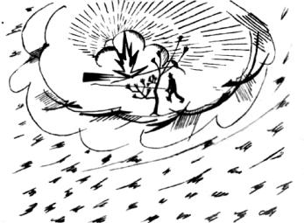
10 глава-вьюга усиливается…
Перекресток заметает пурга , и в этой тупиковой ситуации Петруха, смущенный предложением буржуя, пытается опереться на прежние, привычные ценности: «Ох, пурга какая, спасе!» Спас – Спаситель – другое имя Иисуса Христа.
«Товарищи» Петрухе возражают:
- Петька! Эй, не завирайся!
От чего тебя упас
Золотой иконостас?
Бессознательный ты, право,
Рассуди, подумай здраво –
Али руки не в крови
Из-за Катькиной любви?

Slide 20
11 глава
- Почему эта строфа отделена от предыдущей и последующих многоточием? Значит ли это, что Блок придает ей особое значение?
Первая строфа утверждает свершившееся:
И идут без имени святого
Все двенадцать вдаль…
Обратим внимание на слово «все». Они обрели единство, которое символизировано маршевым музыкальным ритмом. В этот момент внешние стихии утрачивают свою власть – «И вьюга пылит им в очи», – но движение вперед продолжается.
К концу поэмы меняется и едва ли не окольцовывает ее мотив движения. Сопоставим три словосочетания: «Идут двенадцать человек»; «Идут без имени святого»; «Вдаль идут державным шагом». Изменилось внутреннее содержание движения? Безусловно. Державность – это исполнение государственной миссии. В этом исполнении они осознают свое предназначение.
Выполнила революция свою задачу – «переделать все»? Да. Такой Блок ее «услышал» в январе 1918 года. А в реальности? В реальности она была более страшной, кровавой и сложной. Блок это скоро поймет: музыка звучать перестанет.

Slide 21
12 глава
В завершающей главе командные слова и интонации. «Товарищи» вступают в свои права и от слов переходят к «делу». Сюжет поэмы завершаются кровавой строфой:
Трах-тах-тах!
Трах-тах-тах…
И многоточием, говорящем о продолжении кровопролития. Убив Катьку, они осознали свое право безнаказанно убивать других… Вот с этого-то момента и начинается реальная революция.
Картина, нарисованная в последней главе, - двенадцать красноармейцев и позади голодный пес, олицетворение старого мира. Блок понимал, что прошлое и будущее на таких крутых поворотах истории, как революция, неразрывно связаны между собой.

Slide 22
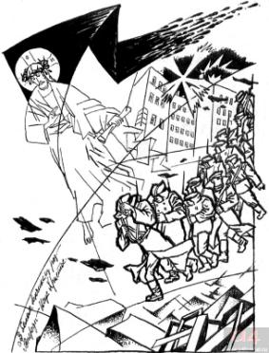
Последняя строфа, завершающая поэму, многосмысленна.
Во-первых, начавшись с отголоска маршевой интонации, она почти мгновенно ее утрачивает, и возникает напевная, молитвенная мелодия, личная мелодия Блока, возвращающая нас к его циклам «Снежная маска», «Фаина».
Во-вторых, поэт в образах-символах высказал свое понимание исторического движения человечества: от «позади» к «впереди». Схематично его следует представить так:
П 12 И.Х.
«П» обозначает пса, прошлое во всех его проявлениях; дьявольское начало; двенадцать символизирует человечество, движущееся к Истине, Красоте, Добродетели, которые олицетворяются в христианстве Иисусом Христом. Пес и Христос – рифмуются. Если есть добро, то есть и зло. Но если «Пес» в композиции строфы поставлен рядом с идущими, то от Христа они отдалены громадным расстоянием – в двадцать значимых слов! Дойдут ли они до Него?

Slide 23
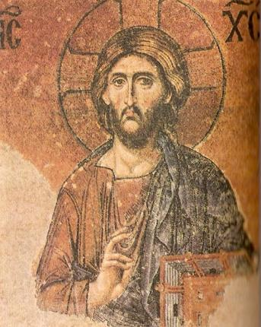
Случайно ли появление Христа в последней главе?
Появление Христа нельзя считать неожиданным: начиная с первой строфы образ Творца постоянно присутствует в поэме. Вспомним, что изначально христианство- религия обездоленных, стремящихся к лучшей судьбе. Возможно, Христос в финале поэмы потому берет в руки кровавый флаг и оказывается с теми, кому он не нужен, что Он не волен в самом себе, ибо не вправе оставить слабое и несовершенное творение- человека – наедине с тем миром злобы, который этим же человеком и создан… Ибо если Он с ними, то есть пусть ничтожная, но все же надежда на то, что смута и тьма в душах людских уступят миру света, добра… Без Него такой надежды быть не может. Наверное поэтому поэма заканчивается все-таки белым : «В белом венчике…»

Slide 24
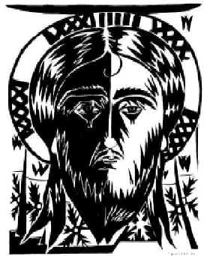
Какое значение имеет образ Христа в поэме?
Одни воспринимают образ Христа как попытку освятить дело революции, Появление Христа может быть залогом света, символ лучшего, справедливости, Любви, знак веры. Он и «от пули невредим», и он мертвый – «в белом венчике из роз». «Двенадцать стреляют в него, пусть и «невидимого».
Другие воспринимают этот образ как кощунство

Slide 25
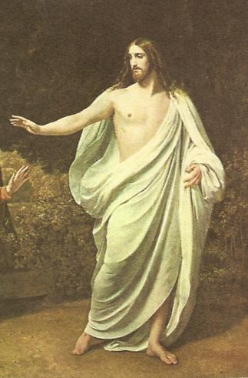
Христос упомянут в поэме несколько раз. «Господи, благослови!» - восклицают революционеры, не верящие в Бога, но призывающие его благословить раздуваемый ими «мировой пожар». К Спасителю обращается и Петруха: « Ой, пурга какая, Спасе». И уже в заключительном эпизоде – явление Христа с кровавым флагом в руке. Эта концовка не давала покоя и самому Блоку: «Чем больше я вглядывался, тем явственнее я видел Христа. И тогда же я записал у себя: к сожалению, именно Христос». Но Блок писал и том, что с красногвардейцами должен идти не Христос, а Другой. Кто же все-таки появляется в конце поэмы?

Slide 26
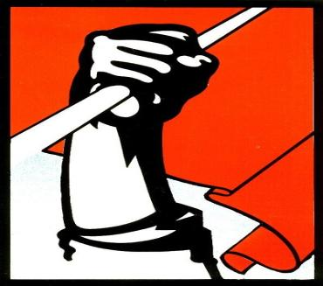
Кто там машет красным флагом?
По-разному трактуется этот образ. М. Волошин, например, считал, что Христос преследуется красногвардейцами. И это преследование заканчивается стрельбой по нему. Можно предположить и другое: Христос здесь Спаситель грешных душ людей, заблудившихся в политическом мраке. Они не ведают, что творят. Вернуть их к Богу – назначение Христа. Как же тогда объяснить красный флаг в руке Христа?
Блок по этому поводу высказывался неопределенно: «Христос с флагом – это ведь – «и так и не так». Поэт сказал все, что мог. В те январские дни ему казалось, что стихия революции созидательна, а она оказалась разрушительной.

Slide 27
Какой бы ни хотел Блок видеть революцию, изобразил он ее объективно, следуя своему призыву «всем телом, всем сердцем, всем сознанием – слушайте революцию». Он услышал ее в январе 1917 и в январе же понял ее и… замолчал. Лишь однажды еще, 11 февраля 1921 года прозвучали его новые стихи «Пушкинскому дому» – стихи тому, кто был для Блока воплощением России духа ее народа.
«Нет. Пушкина убила не пуля Дантеса, - скажет Блок, - его убило отсутствие воздуха, у него отняли тайную свободу». «Отсутствие воздуха» убило и Блока.

Slide 28
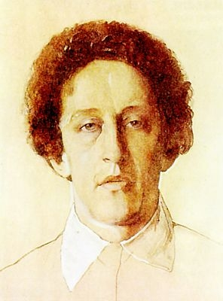
Таким образом, в революции А. Блок увидел стихию, согласился с ее закономерным характером, но при этом разглядел ее жестокое лицо, во многом предугадал ее гибельные последствия. Приветствуя революцию как радикальный способ изменения жизни к лучшему, поэт романтически представлял ее силы более разумными и гуманными, чем они оказались на самом деле.

